Slide 1
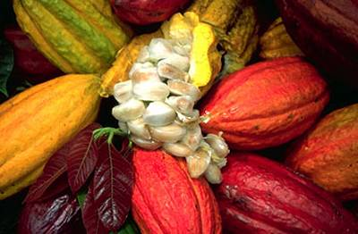
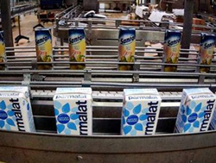
MODELOS Y SISTEMAS DE PRODUCCIÓN AGROINDUSTRIAL
UNIVERSIDAD NACIONAL DE CHIMBORAZO

Slide 2
OBJETIVOS
1. Analiza los conceptos de modelos y sistemas de producción agroindustrial.
2. Identifica distintos modelos y sistemas de producción agroindustrial.

Slide 3
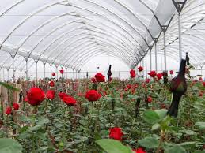
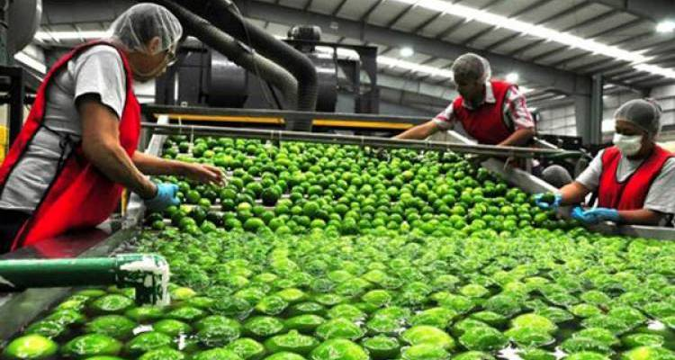
MODELOS DE PRODUCCIÓN AGROINDUSTRIAL
MODELO DE PRODUCCIÓN
Forma que se organiza la actividad
PRODUCCIÓN
Fabricación o elaboración de un producto mediante el trabajo
AGROINDUSTRIA
Constituye el origen de una estrategia para impulsar el desarrollo económico de las regiones agrícolas de Ecuador.

Slide 4
MODELOS DE PRODUCCIÓN AGROINDUSTRIAL
MODELO DE PRODUCCIÓN
SECTOR DE PRODUCCIÓN
APORTE ECONÓMICO
PROCESO DE PRODUCCIÓN

Slide 5
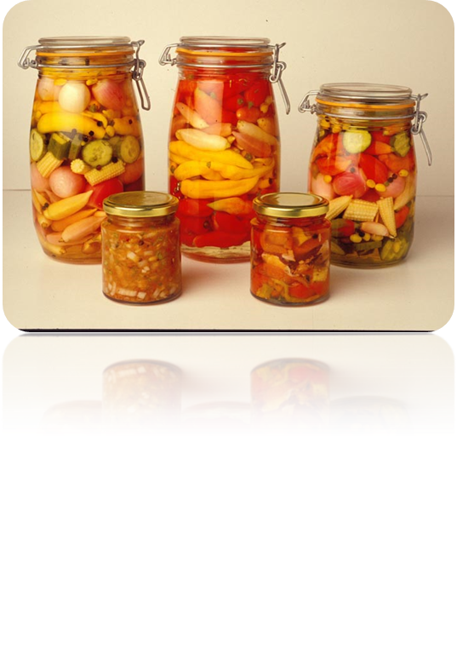
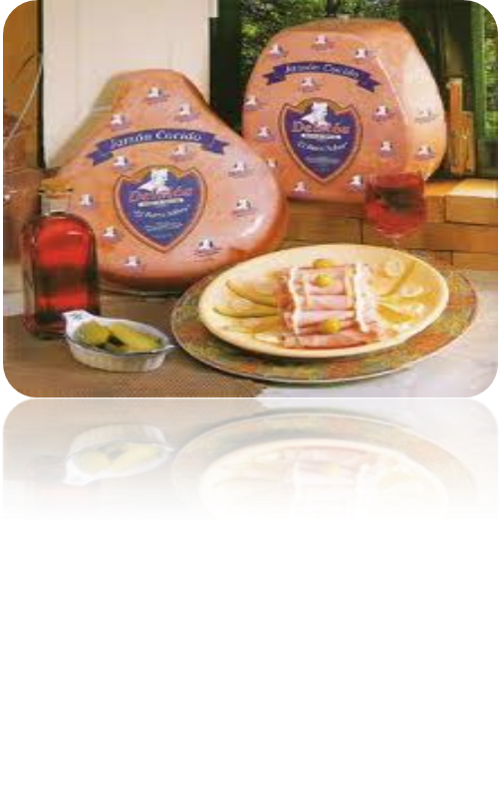
MODELOS DE PRODUCCIÓN AGROINDUSTRIAL
SECTOR DE PRODUCCIÓN:
ANIMAL
LACTÉO
CÁRNICO
VEGETAL
FLORÍCOLAS
FRUTAS
CUEROS
FIBRAS ANIMALES
HORTALIZAS
CEREALES
FIBRAS VEGETALES

Slide 6
MODELOS DE PRODUCCIÓN AGROINDUSTRIAL
APORTE ECONÓMICO:
En el Código de la Producción Ecuatoriana, La Micro, Pequeña y Mediana empresa es toda persona natural o jurídica que, como una unidad productiva, ejerce una actividad de producción, comercio y/o servicios, y que cumple con el número de trabajadores y valor bruto de las ventas anuales

Slide 7
MODELOS DE PRODUCCIÓN AGROINDUSTRIAL
APORTE ECONÓMICO:
Microempresas: Emplean hasta 10 trabajadores, y su capital fijo (descontado edificios y terrenos) puede ir hasta 20 mil dólares.
Talleres artesanales: Se caracterizan por tener una labor manual, con no más de 20 operarios y un capital fijo de 27 mil dólares.
Pequeña Industria: Puede tener hasta 50 obreros y el capital fijo máximo de 100 mil dólares.

Slide 8
MODELOS DE PRODUCCIÓN AGROINDUSTRIAL
APORTE ECONÓMICO:
Mediana Industria: Alberga de 50 a 99 obreros, y el capital fijo no debe sobrepasar de 120 mil dólares.
Grandes Empresas: Son aquellas que tienen más de 100 trabajadores y 120mil dólares en activos fijos

Slide 9
MODELOS DE PRODUCCIÓN AGROINDUSTRIAL
PROCESO DE PRODUCCIÓN:
ARTESANAL
Proceso manual
SEMIINDUSTRIAL
Proceso que incluye maquinaria semiautimática
INDUSTRIAL
Proceso que incluye maquinaria autimática

Slide 10
MODELOS DE PRODUCCIÓN AGROINDUSTRIAL
NECESIDADES EN LOS MODELOS DE PRODUCIÓN:
Todos los modelos de producción requiere en mayor o menor grado:
Servicios de crédito,
Asistencia técnica,
Capacitación,
Comercialización,
Investigación y desarrollo de nuevos productos

Slide 11
MODELOS DE PRODUCCIÓN AGROINDUSTRIAL
TAREA:
Investigar los productos y subproductos que se pueden elaborar según la clasificación vista en “Sector de producción”
Sistema de producción:
Serie de elementos organizados relacionados y que interactúan entre ellos; las materia primas y la información que interviene en el proceso sea transformada y llegue a ser un producto o servicio terminado.
Fecha de entrega: martes 1 de mayo

